Slide 1
Министерство образования Московской области Государственное образовательное учреждение высшего образования Московской области МОСКОВСКИЙ ГОСУДАРСТВЕННЫЙ ОБЛАСТНОЙ УНИВЕРСИТЕТ (МГОУ)
Институт повышения квалификации
и профессиональной переподготовки
Дополнительная общеобразовательная общеразвивающая программа
Социально-педагогической направленности
«Дошкольная академия»
(базовый уровень)
Возраст обучающихся: 6-7 лет
Срок реализации: 1 год
Автор-составитель: Дарымова Наталья Васильевна
Педагог-психолог
2020 г
Домодедово

Slide 2
Актуальность программы
«Дошкольная академия» состоит в решении вопросов выравнивания стартовых возможностей детей с учетом проблемы разного уровня подготовленности детей, затрудняющего их адаптацию к условиям школьной жизни.
Интеллектуальная готовность ребенка, наряду с эмоциональной психологической готовностью, является приоритетной для успешного обучения в школе, успешного взаимодействия со сверстниками и взрослыми.

Slide 3
Отличительная особенность программы
Занятия строятся на интегрированной основе с широким использование игровых методов. В ходе специальных занятий дети научатся использовать простые и сложные логические операции при решении поставленных задач. Все задания и упражнения в каждой теме расположены так, что степень их сложности постоянно возрастает, поэтому желательно придерживаться данной программы, не нарушая последовательности.
В программе «Дошкольная академия» уделяется достаточно времени для развития мелкой моторики, используя пальчиковые игры,
графические упражнения и др

Slide 4
Особенности организации образовательного процесса
Состав обучающихся постоянный.
Программа реализуется в помещениях детского
учреждения (группа, музыкальный зал)
Реализация программы осуществляется в течении
одного года.
Цикл занятий рассчитан на 8 месяцев два раза в
неделю.
Занятия проводятся два раза в неделю по 40 мин.
В содержание занятий включаются следующие
формы работы:
индивидуальная, работа в парах, работа в группах,
самостоятельная работа, и такие виды деятельности
как, познавательная, исполнительская, творческая,
интеллектуальная.
Количество детей в группе:10-12 человек.

Slide 5
Адресат программы
Дети 6 - 7 лет (дети подготовительной группы ), которые посещают детское дошкольное учреждение.
Объем и сроки освоения программы
Занятия по данной программе начинаются с начала октября.
Программа включает в себя занятия в помещении,
проводимые 2 раза в неделю (продолжительность не более 40 мин.),
Заканчивается годовой цикл занятий в конце мая.
1год – 64 ч.
Форма - очная.

Slide 6
Цель программы:
развитие необходимых познавательных процессов, а также личностных и мотивационно-потребностных черт, определяющих психологическую готовность к школе.

Slide 7
Задачи программы
совершенствование движений и сенсомоторное развитие – мелкой моторики кисти и пальцев рук, навыков каллиграфии;
развитие отдельных аспектов психической деятельности – зрительного восприятия и узнавания, зрительной памяти и внимания, пространственно-временных представлений и ориентации, слухового внимания и памяти; формирование обобщенных представлений о свойствах предметов;
развитие основных мыслительных операций – навыков соотносительного анализа; навыков группировки и классификации; умения работать по словесной и письменной инструкции, алгоритму; умения планировать свою деятельность;

Slide 8
развитие разных видов мышления – наглядно-образного, словесно-логического;
развитие эмоционально-личностной сферы – расширение представлений об окружающем мире и обогащение словарного запаса; формирование учебной мотивации; развитие функций прогноза; планирования и саморегуляции; приобретение навыков группового взаимодействия.

Slide 9
Содержание программы
Программа составлена с учетом возрастных особенностей. Комплекс занятий направлен на развитие пяти взаимосвязанных психических процессов, определяющих познавательные возможности, и включает соответствующие разделы: «Тонкая моторика руки», «Внимание», «Память», «Мышление», «Речь». «Восприятие», «Воображение». На каждом занятии проводится психомышечная тренировка для снятия мышечного и эмоционального напряжения. Программа рассчитана на 1 год обучение детей с 6 до 7 лет. Продолжительность занятий 40 минут. За счет того, что деятельность постоянно меняется, дети данной возрастной группы легко проводят данное время и не устают.

Slide 10
№ п/п | Разделы программы | Количество часов
 |  | практических | теоретических
1. | Развитие мелкой моторики | 6 | 2
2. | Мышление | 6 | 2
3. | Речь | 6 | 2
4. | Память | 6 | 2
5. | Внимание | 6 | 2
6. | Восприятие | 6 | 2
7. | Воображение | 6 | 2
8. | Упражнения для снятия мышечного и эмоционального напряжения (Релаксация) | 6 | 2

Slide 11
Октябрь Календарно-тематический план (фрагмент)
№ занятия | Познавательные цели | Содержание занятия | Дидактический материал
1. | Выявление самооценки Выявление уровня самооценки Выявление умения ориентироваться на образец Диагностика внимания Определение уровня сформированности образных и пространственных представлений Диагностика пространственных представлений | Приветствие Упр. «Лесенка» Задание «Вырежи круг» Упр. «Домик» Игра «Огонь-лед» Упр. «Найди недостающий» Задание «Рисунок человека» Графический диктант Подведение итогов Ритуал прощания | Бланк «Лесенка»
2. | Развитие мелкой моторики Развитие способности устанавливать закономерность Обучения навыкам анализа и рассуждения Развитие зрительной памяти Обучение способности к переключению внимания и концентрации Снятие мышечного и эмоционального напряжения, развитие воображения и фантазии | «Фонарики» «Братья - ленивцы» «Чего не хватает» Картина «Удачная рыбалка» «Запомни картинки» «Хлопни в ладоши» «Зачеркни букву» Психомышечная тренировка «Жмурки» | Не требуется Карточки с заданием (прил.13) Картина Картинки Не требуется Шарф

Slide 12
3 | Развитие мелкой моторики Развитие способности выделять черты сходства и различия по существенным признакам; Развитие воображения Развитие использовать мнемонические приемы для запоминания текста Обучение способности концентрации, объема, переключения, устойчивости внимания | «Братья - ленивцы» «Заготавливаем капусту» «Сравнение предметов» Картина «Удачная рыбалка» «У оленя дом большой» «Портрет» «Зачеркни букву» Психомышечная тренировка. «Отражение» | Не требуется Пары слов Картина Не требуется Вырезка из газеты или журнала (10X10 см), карандаш, кукла Не требуется
4 | Развитие мелкой моторики Развитие способности выделять черты сходства и различия по существенным признакам; Развитие способности пересказывания Развитие использовать мнемонические приемы для запоминания текста Снятие напряжения, обучение моделированию внешних проявлений чувств | «Братья - ленивцы» «Заготавливаем капусту» «Сравнение предметов» Картина «Удачная рыбалка» «У оленя дом большой» «Портрет» «Зачеркни букву» Психомышечная тренировка. «Отражение» | Не требуется Пары слов Картина Не требуется Вырезка из газеты или журнала (10X10 см), карандаш, кукла Не требуется

Slide 13
Планируемые результаты
- совершенствуется сенсомоторное развитие – мелкая моторика кисти и пальцев рук, навыки каллиграфии;
- повысится уровень развития отдельных аспектов психической деятельности – зрительного восприятия и узнавания, зрительной памяти и внимания, пространственно-временных представлений и ориентации, слухового внимания и памяти; формирование обобщенных представлений о свойствах предметов;
• сформируются основные мыслительные операции – навыки соотносительного анализа; навыки группировки и классификации; умения работать по словесной и письменной инструкции, алгоритму;
умения планировать свою деятельность;

Slide 14
• повысится уровень развития разных видов мышления – наглядно-образного, словесно-логического; вербального;
• совершенствуется эмоционально-личностная сфера – расширится представление об окружающем мире, обогатится словарный запас; сформируется учебная мотивация; сформируются функции прогноза; планирования и саморегуляции; появится опыт навыков группового взаимодействия.

Slide 15
СПИСОК ЛИТЕРАТУРЫ
ФРАГМЕНТ
500 загадок для детей. – М.; 2003.
Абрамова Г.С. Психолог в начальной школе. Волгоград,
1998.
Агапова И. А., Давыдова М.А. Комплексная подготовка детей к школе. Книга для детей и взрослых. – М.; 2003.
Айзман М.И. и др. Подготовка ребенка к школе. Томск, 1994.
Венгер Л.А., Венгер А.Л. Готов ли ваш ребенок к школе? М.; 1994.
Гатина О.И.Социально-личностная готовность старших дошкольников к школе./ Воспитатель ДОУ. 2009. - №12. С.48-53.
Гуткина Н.И. Новая программа развития детей старшего дошкольного возраста и подготовки их к школе. /Психолог в детском саду. 2007. - №4 С. 47-65.
Косина Е. Гимнастика для пальчиков. Развиваем моторику – М.; 2004.
Куражева Н.Ю. , Козлова И. А. «Приключения будущих
первоклассников» - М.; 2017.
Клецова Т.Л. Программа по развитию внимания
для детей старшего дошкольного возраста –
Тюмень, 2005.

Slide 16
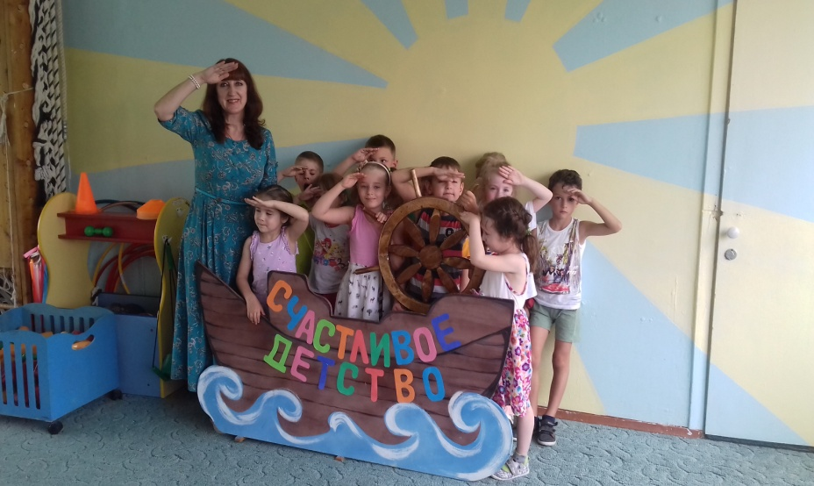
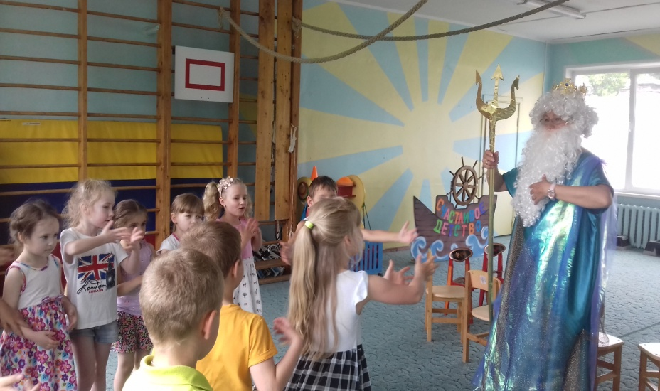
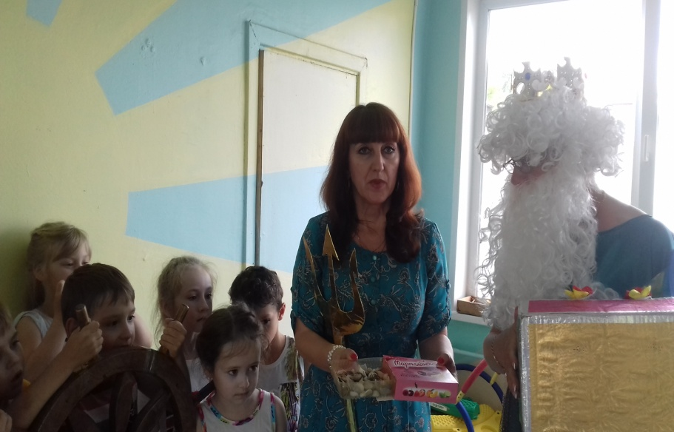
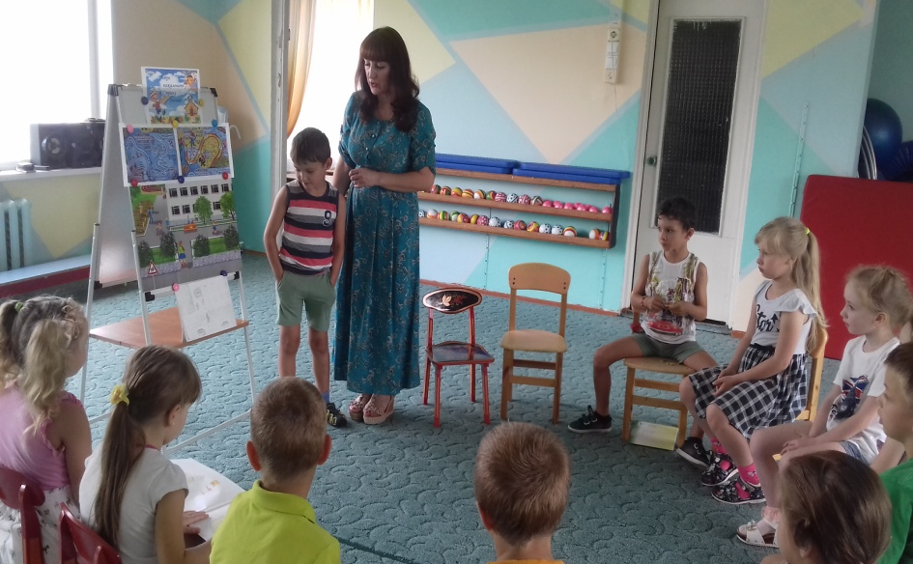
Мы играя, проверяем, что умеем и что знаем

Slide 17
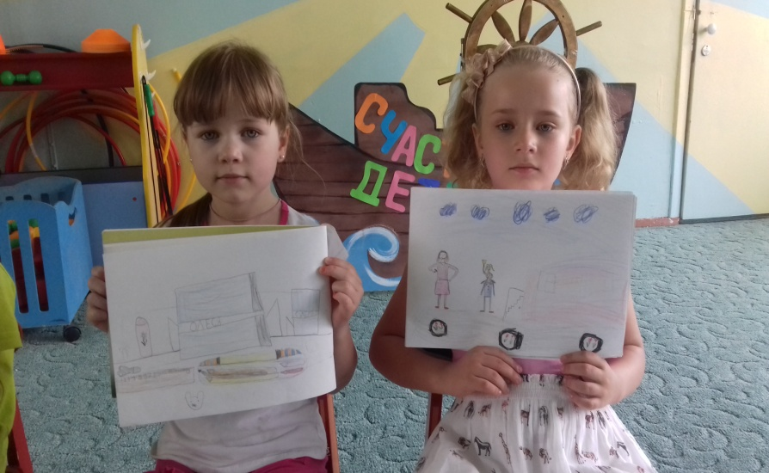
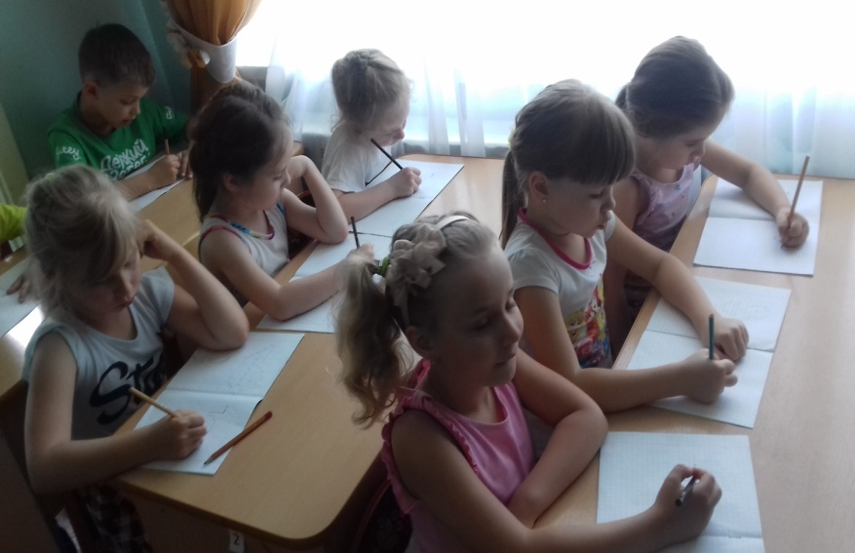
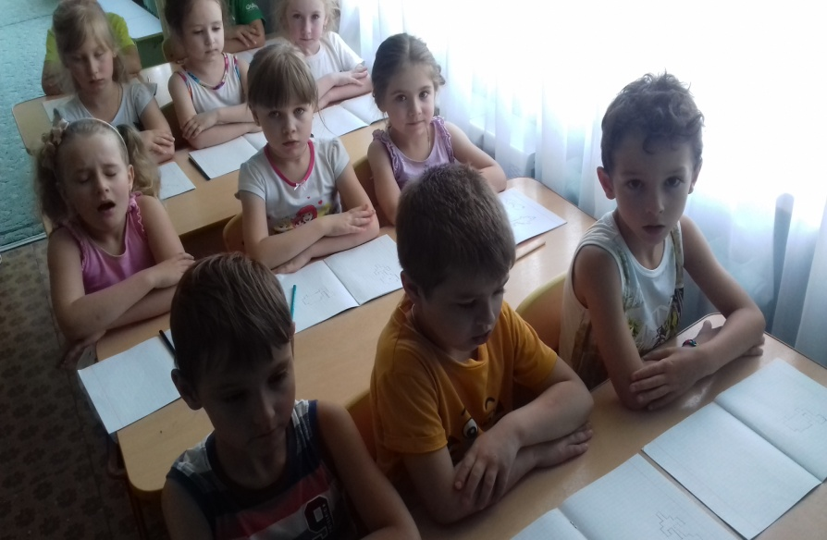
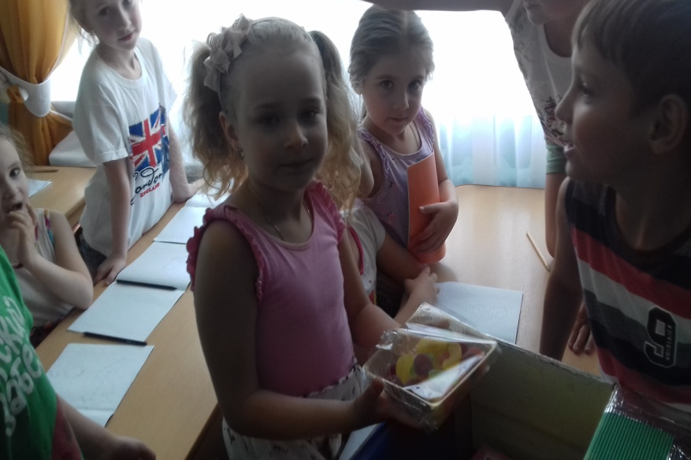
Чтобы приз Царя достать, красиво нужно рисовать

Slide 18
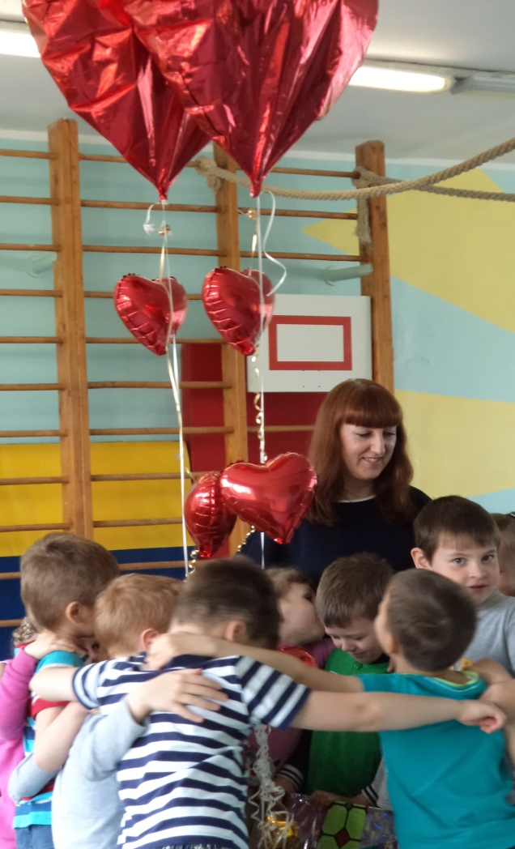
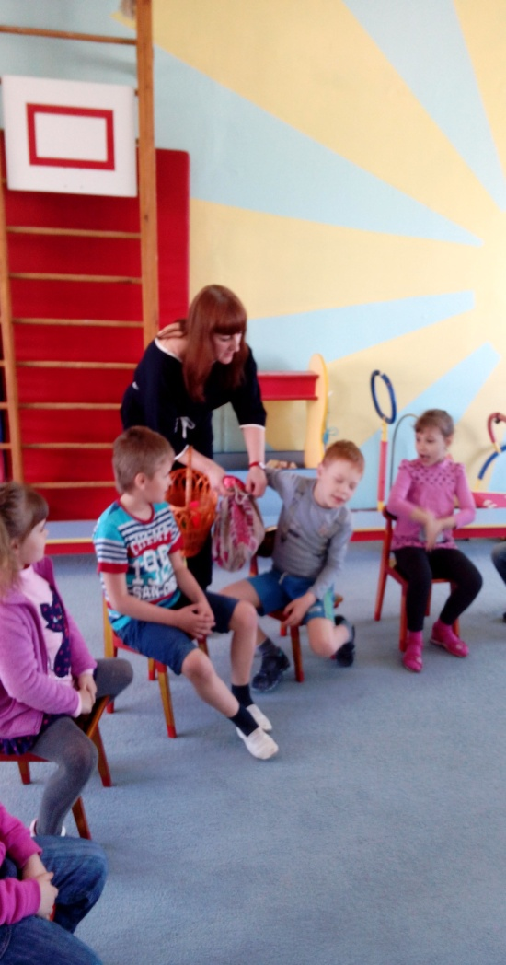
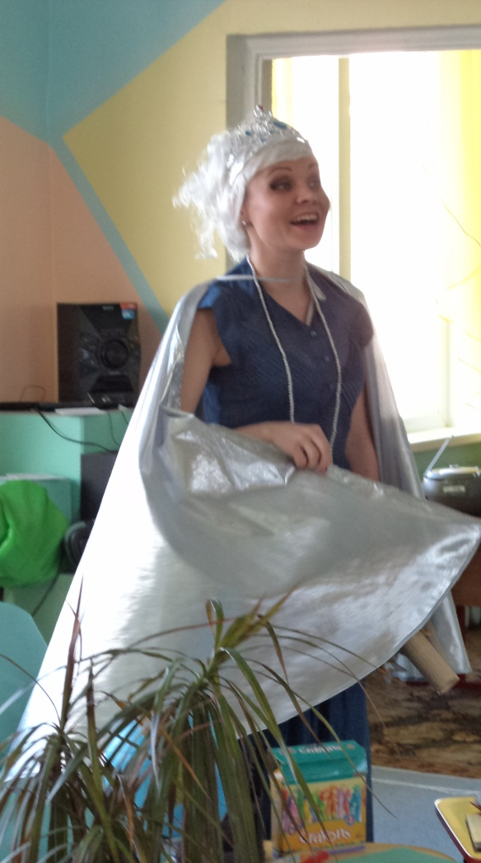
Детство безмятежное - школьная страна. Феями чудесными вся она полна.

Slide 19
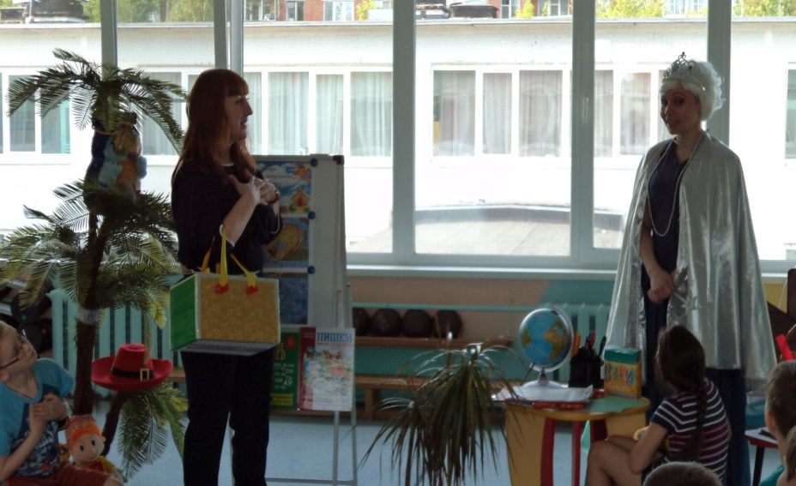
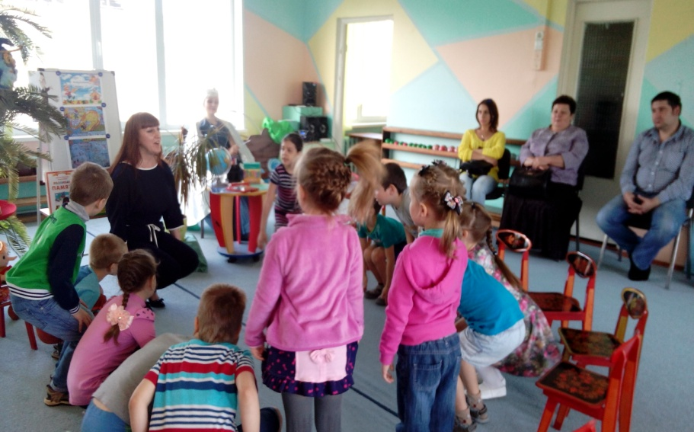
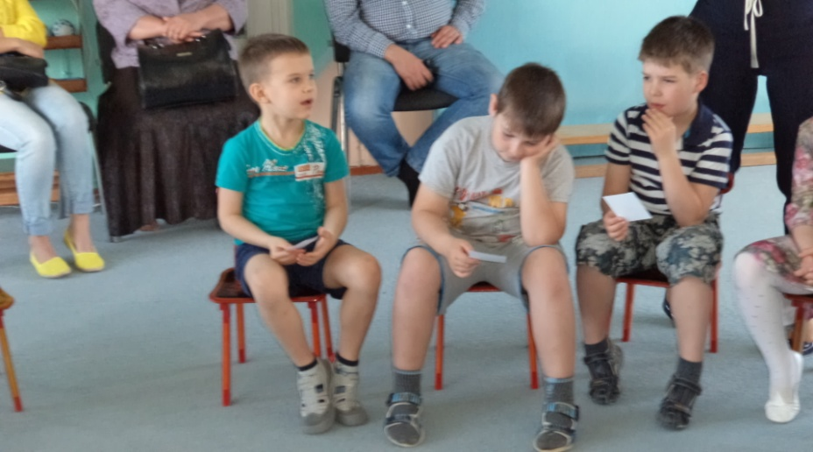
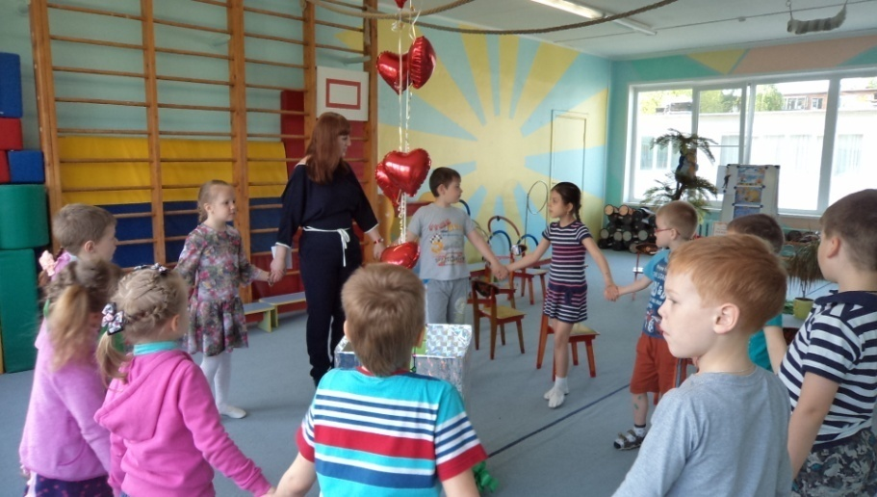
Посмотрите на меня, Вот какой Всезнайка я!

Slide 20
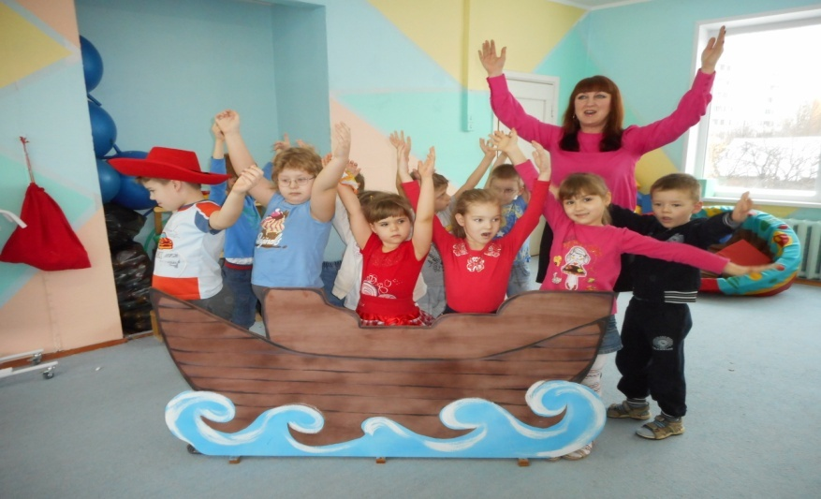
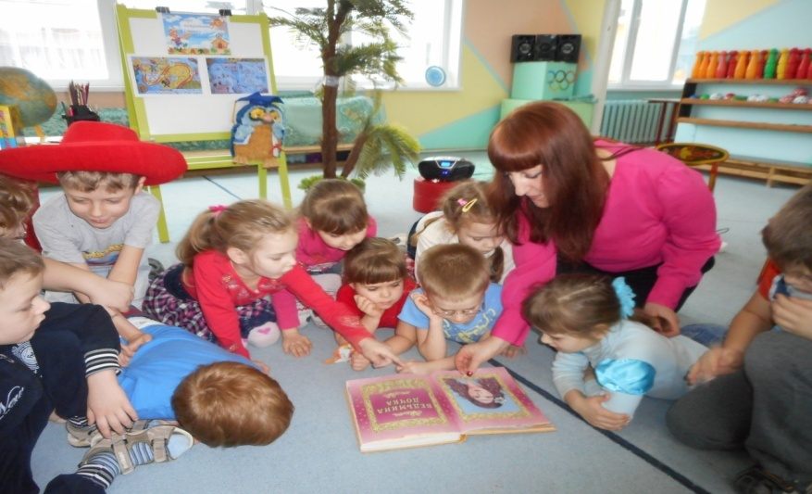
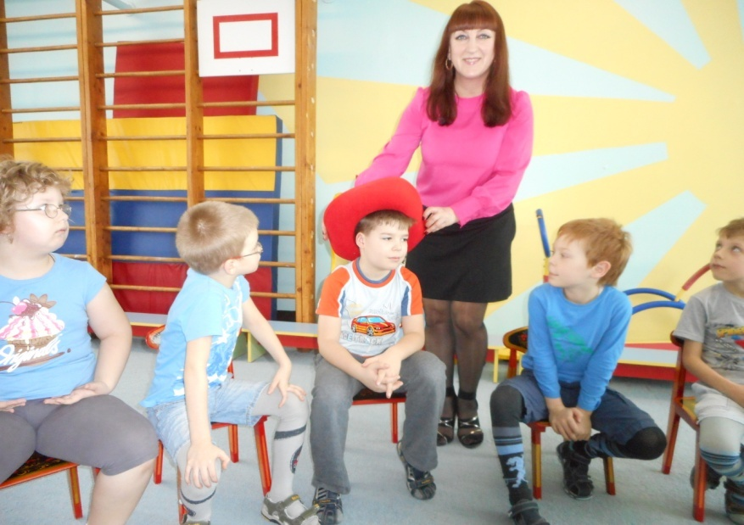
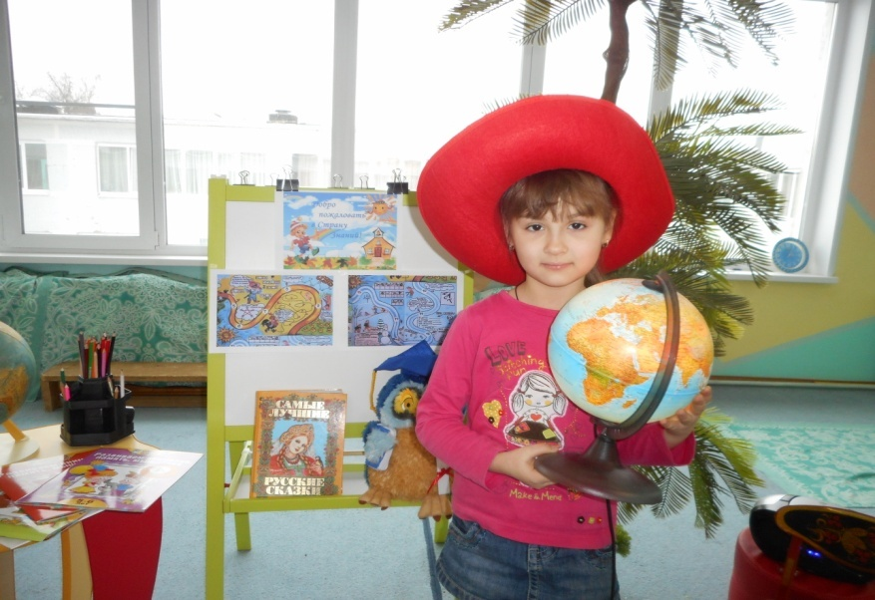
Ни фиалкой, ни ромашкой – Настоящей первоклашкой! Я в родном своём саду Подрасту и в класс войду !

